Slide 1
令和５年度
おおさか農政アクションプラン
評価・点検部会
資料３
令和４年度の実績について

Slide 2
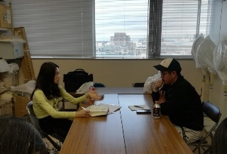
1. 【しごと】 力強い大阪農業の実現 ～成長し、持続する農業へ～
（１） 意欲の高い農業者の経営改善支援
5年後の目標：育成対象農業者約150名の販売額向上30％（＋6億円）
R4目標
R4実績
育成対象農業者約100名
販売額向上（＋1.2億円）
育成対象農業者116名
販売額向上を実現（＋1.4億円）
経営強化コンサルプロジェクト事業
事務所名 | 育成対象農業者 （経営強化農業者） | 販売額増加額 (R4販売額-R3販売額)
北部 | 11名 | 1,118万円
中部 | 35名 | 3,375万円
南河内 | 22名 | 4,920万円
泉州 | 48名 | 4,585万円
合計 | 116名 | 1億3,998万円
農業者へ専門家を派遣し、普及指導員との個別指導で経営課題を解決し販売額向上を支援。
【R4派遣実績】
42名（新規8名）
【指導内容】
・長期雇用のための労働条件の設定、
環境整備
・高級価格帯ギフトセットの商品開発
支援 他

Slide 3
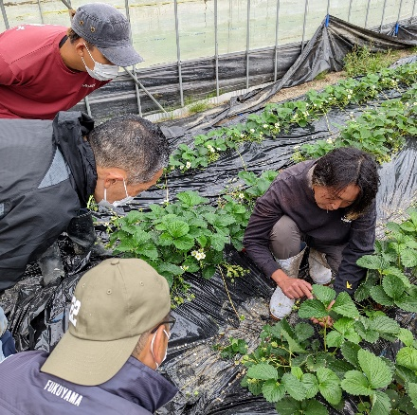
1. 【しごと】 力強い大阪農業の実現 ～成長し、持続する農業へ～
（２） 新規就農者・企業の確保育成
5年後の目標：新規就農者70名の確保と生産力強化（＋３億円）
R4目標
R4実績
新規就農者10名の確保
生産力強化（＋0.4億円）
新規就農者13名を確保したが、
販売実績が目標未達成（＋0.04億円）
大阪産（もん）スタートアカデミー運営事業
事務所名 | 新規就農者 | 販売額
北部 | 3名 | 66万円
中部 | 2名 | 245万円
南河内 | 4名 | 0万円
泉州 | 4名 | 100万円
合計 | 13名 | 411万円
大阪の戦略品目を中心とした、地域密着型の新規就農研修プログラム。
【R4受講者】
27名
（いちご13名、有機農産物5名、
水なす・きくな9名）
【R4年度に就農したR3年度卒業生】
7名
（いちご3名、有機農産物3名、水なす＋きくな1名）
就農初年度であることから販売実績がない者も多い。
R5年度以降に販売が本格化する見込。

Slide 4
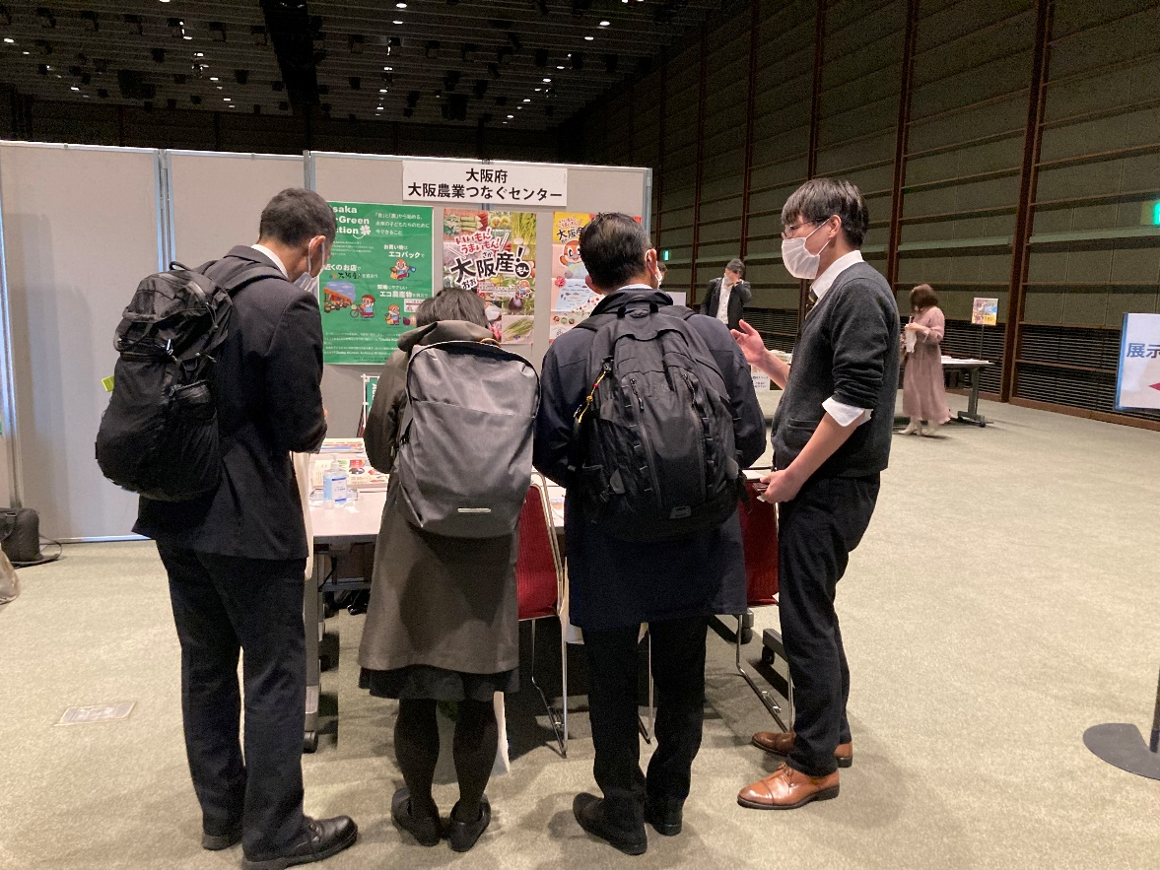
1. 【しごと】 力強い大阪農業の実現 ～成長し、持続する農業へ～
（２） 新規就農者・企業の確保育成
5年後の目標：新規参入企業30社の確保と生産力強化（＋４億円）
R4目標
R4実績
新規参入企業3社の確保
生産力強化（＋0.4億円）
新規参入企業2社を確保したが、
販売実績が目標未達成（＋0億円）
参入企業 | 販売額
2社 | 0万円
参入企業の紹介（近鉄百貨店）
大阪産（もん）スタートアカデミーで研修を受け、河南町に参入。
栽培面積：40a
栽培作物：いちご
参入が年度後半であったため、販売実績なし。
R5年度以降に販売額が伸びる見込。
国主催の企業参入セミナーでの大阪ブースの様子

Slide 5
1. 【しごと】 力強い大阪農業の実現 ～成長し、持続する農業へ～
（３） マーケットインの発想による重点品目の生産振興
5年後の目標：大阪産(もん)グローアッププランの目標達成 10.8億円 ⇒ 15.3億円
R4目標
R4実績
目標金額 11.5億円（＋0.7億円）
目標金額 12.1億円（＋1.3億円）
大阪産（もん）グローアッププラン
事務所名 | 品目 | 販売額
北部 | いちご | 1.2億円 (+0.5億円)
中部 | えだまめ | 0.43億円 (+0.04億円)
中部・南河内 | ぶどう | 5.06億円 (+0.56億円)
南河内 | なす | 2.4億円 (+0.4億円)
泉州 | しゅんぎく | 3億円 (-0.2億円)
合計 |  | 12.09億円 (+1.3億円)
大阪・関西万博に向け、消費者目線で大阪産（もん）の魅力を高めることでブランドを輝かせ（GLOW）、産地を育て、大阪農業のさらなる成長につなげる（GROW UP）取組。
重点品目を設定し、品目ごとに多様な販売戦略と明確な目標を設定。
【重点品目】
いちご、えだまめ、なす、しゅんぎく、ぶどうの５品目

Slide 6
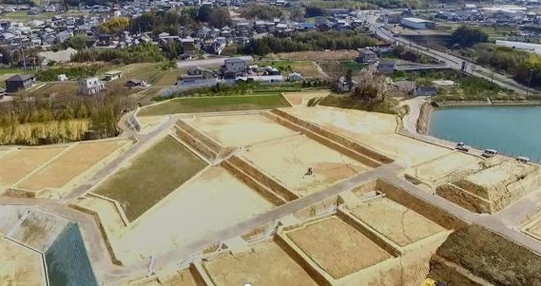
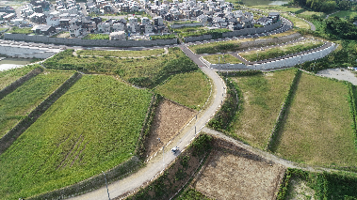
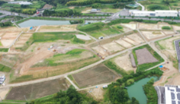
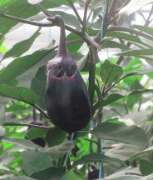
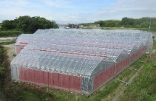
1. 【しごと】 力強い大阪農業の実現 ～成長し、持続する農業へ～
（４） 成長と持続を支える生産基盤の整備
5年後の目標：農地集積集約を目的とした基盤整備の面積 56ha
R4目標
R4実績
面積 ＋13.0ha
面積 ＋5.7ha
整備地区紹介（岸和田丘陵地区）
整備地区 | 整備面積
岸和田丘陵地区 | 5.7ha
事業主体：大阪府
市 町 村：岸和田市
事業期間：H27～R5
受益者数：83名
・大消費地に近接する強みを活かし、高収益農業拠点として、
22haの整備を実施
・令和４年度より地域の担い手が経営規模を拡大、
また、農福連携に取り組む企業が営農開始
事業費の不足により、用水施設等が未整備
R5年度に整備予定

Slide 7
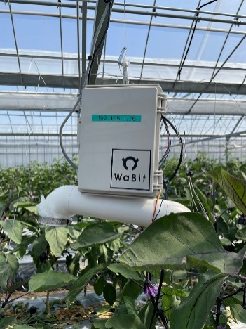
1. 【しごと】 力強い大阪農業の実現 ～成長し、持続する農業へ～
（５） スマート技術導入の推進
5年後の目標：スマート農業技術を導入する農業者 180名 （令和３年度末時点：95名）
R4目標
R4実績
導入した農業者 15名
導入した農業者 26名
導入事例紹介
機器内容 | 導入者数 | 市町村
常時監視・緊急通報システム | 3名 | 泉南市
自動開閉装置・ソーラー電源 | 3名 | 富田林市
pFメーター遠隔監視・自動かん水 | 3名 | 岸和田市
省力化機器 （ハウス自動開閉器、遠隔温度監視装置、農薬散布ドローン） | 17名 | 柏原市、 羽曳野市、 富田林市
合計 | 26名
機 器 名：アルスプラウト
品 目：水なす
・温度、湿度、土壌水分、CO２濃度、日射量、ECの
データをモニタリング
・導入した農業者間でデータ比較が可能

Slide 8
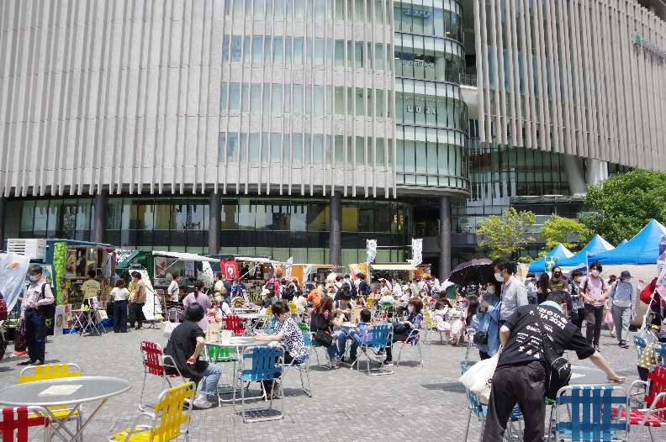

2. 【くらし】 豊かな食や農に接する機会の充実 ～農を通じた脱炭素社会への貢献～
（１） 大阪産(もん)購入拠点の充実
5年後の目標：大阪産（もん）ロゴマークの申請登録者数 958件⇒1,200件
R4目標
R4実績
登録者数 60名
登録者数 295名
大阪産(もん)フェスタ2022の開催
購入拠点事例
大阪の新しい玄関口であるうめきた周辺で、大阪産(もん)を「食べる」「買う」「楽しむ」体験を提供するイベントを開催。
・どっこいしょ
地産地消をテーマに、地元野菜、加工品の宅配サービスを実施
【開催期間】
令和4年4月28日から6月2日
【来場者数】
大阪産(もん)マルシェ（5月27,28日）7,600人（2日間）

Slide 9
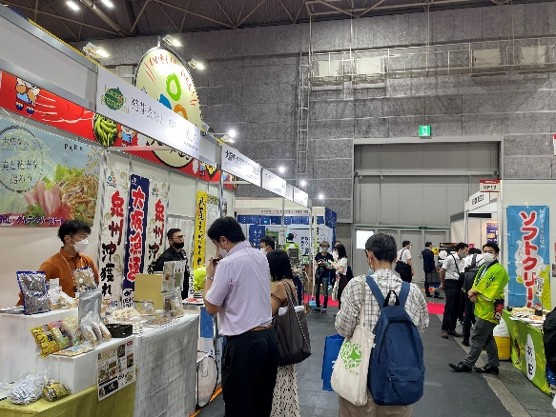
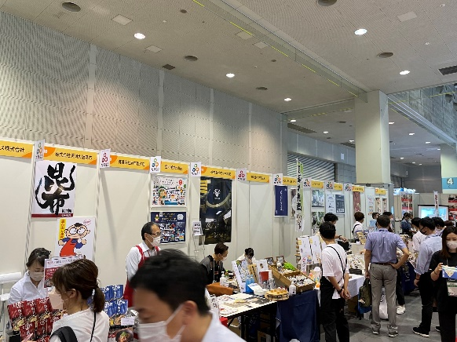
2. 【くらし】 豊かな食や農に接する機会の充実 ～農を通じた脱炭素社会への貢献～
（２） 食と農の連携による大阪産(もん)の魅力向上
5年後の目標：農業者と事業者のマッチング数 1,500件（R4-R8累計）
R4目標
R4実績
マッチング数 380件
マッチング数 739件
展示会での大阪産(もん)ブースの設置
人材研修・展示会 | マッチング件数
人材育成研修 | 72件 (6事業者)
FOODEX JAPAN in 関西 | 377件 (8事業者)
FABEX 関西 | 60件 (1事業者)
FOOD STYLE kansai | 230件 (5事業者)
合計 | 739件
食に関する展示会で大阪産(もん)の特設ブースを設置、マッチング機会の創出を図る。

Slide 10
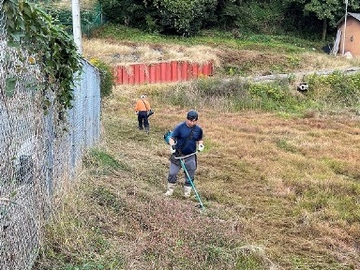
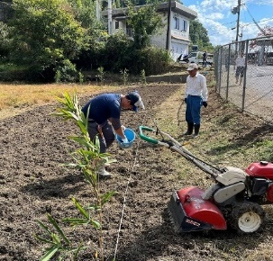
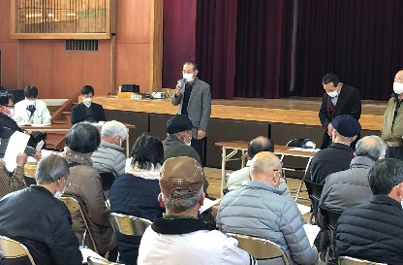
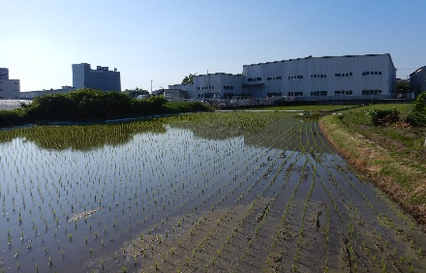
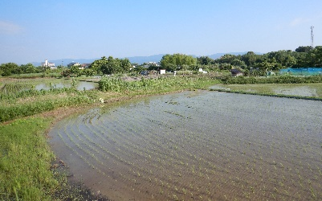
3. 【地域】農業・農空間を活かした新たな価値創造～ポストコロナの新たなライフスタイルを実現～
（２） 農を活かした地域づくりの推進
5年後の目標：農空間づくり協議会の増加 31（R3）⇒71（R8）
R4目標
R4実績
協議会設立 8地区
協議会設立 4地区
協議会活動事例
市 | 地区名
柏原市 | 雁多尾畑地区
大東市 | 四条地区
交野市・寝屋川市 | 大谷養水地区
和泉市 | 阪本地区
かりんどばた
〇雁多尾畑地区（柏原市）
R4年度より農空間多面的機能支払事業を活用し、農地維持活動（農地法面の草刈り等）、資源向上活動（農村環境保全活動；遊休農地を活用した景観作物の栽培）を実施。
〇阪本地区（和泉市）
地域の農地を未来に引き継ぐため、ほ場整備事業導入に向けた話し合いの場として協議会を設立。
地域計画の策定に向けた協議に注力
R5・R6年度は地域計画策定支援に取り組む（府内770集落）
R6農地中間管理機構関連農地整備事業実施計画費要求（8月目途）に向け、仮同意徴収中。

Slide 11
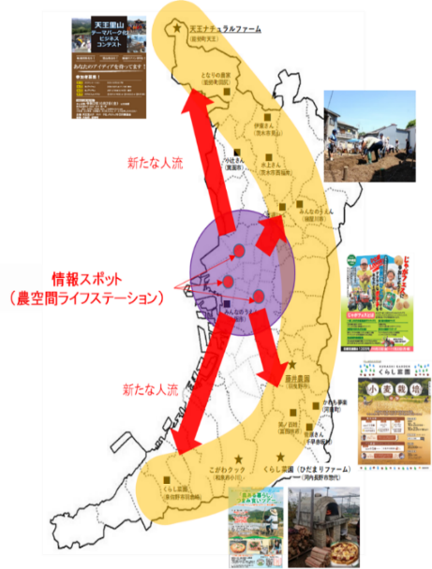
3. 【地域】農業・農空間を活かした新たな価値創造～ポストコロナの新たなライフスタイルを実現～
（３） 農を知り、農に参画する機会の充実
5年後の目標：農空間づくりに参加する府民の増加 49,500人（H30） ➡ 62,000人（R8）
R4目標
R4実績
府民参加 52,000人 （+2,500人）
府民参加 26,319人 （–23,181人）
農空間ライフステーション事業
令和4年度の取組
府内で農空間の保全活動を行っている団体の活動の活性化に取組むとともに、より多くの府民に農にふれる機会を提供。
取組 | 人数
府有施設での農業体験者 | 1,011人
SNSフォロワー数増加 | 1,063人
農に関するイベント参加者 | 56人
【取組内容】
・総合ポータルサイトの作成
情報の一元化により、登録団体の活動に関する情報が得られ、参加促進につながる
コロナウイルスの影響が続き参加者が伸び悩み。
R5年度より活動を積極的に働きかけ、参加者数を盛り返す。
事業の効果イメージ

